Slide 1
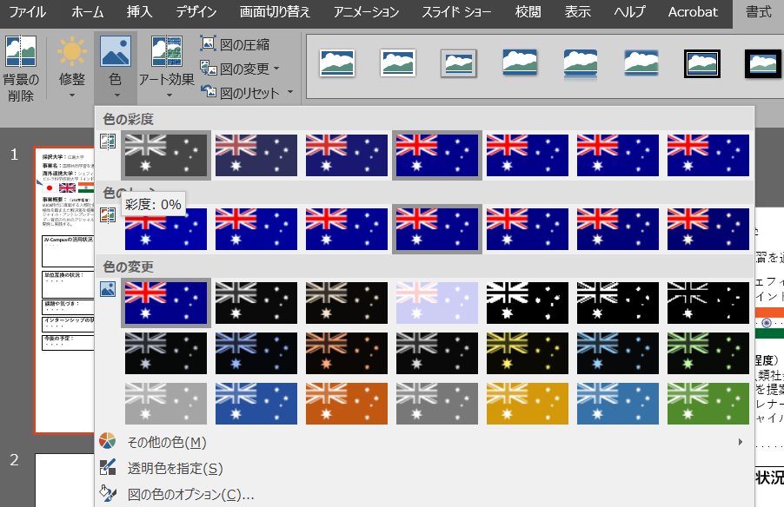
採択大学：
海外連携大学がいない国旗は、色の彩度を0%にしてください。
事業名：
海外連携大学：
連携国：
中間評価調書の該当部分を貼り付けしてください。
派遣・受入交流学生数
事業概要：（150字程度）
 | 2022 |  | 2023 |  | 2024 |  | 合計
各年度の合計 | 派遣 | 受入 | 派遣 | 受入 | 派遣 | 受入 | 派遣 | 受入
実渡航
オンライン
ハイブリッド
各項目ごとに可能な範囲でご記載ください。
文字は10ptで作成ください。
枠の大きさはご変更いただいて構いません。
写真等も利用いただいて構いません
1. JV-Campusの活用状況：
2. 単位互換の状況：
3. 事業実施上の課題と対応策：
4. インターンシップの状況：
5. 今後の予定：
6. 他採択大学(または採択大学以外)が参加可能なイベント・行事等：

